Slide 1
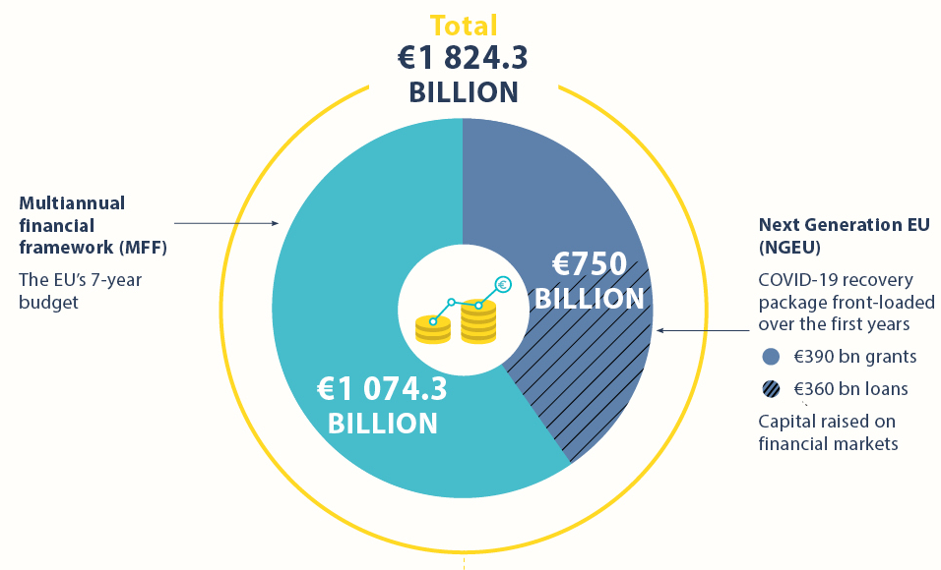
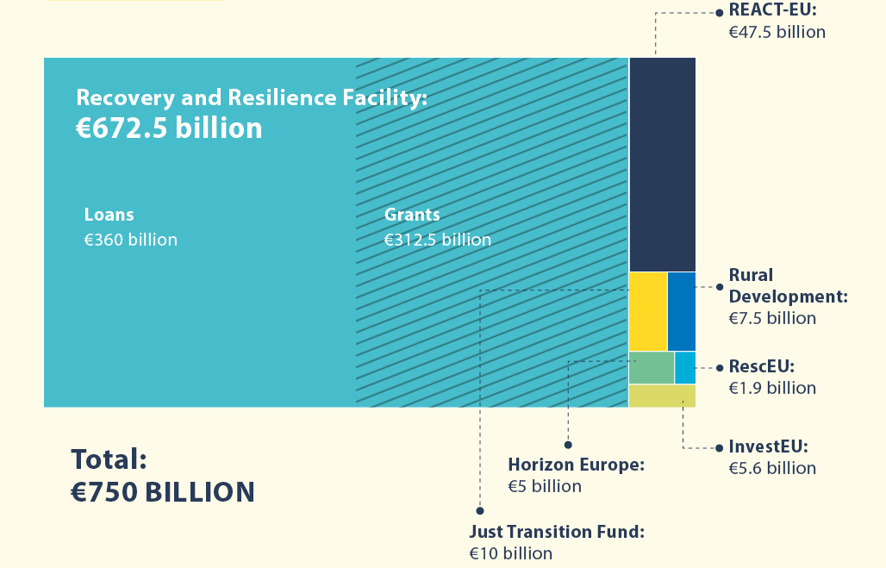
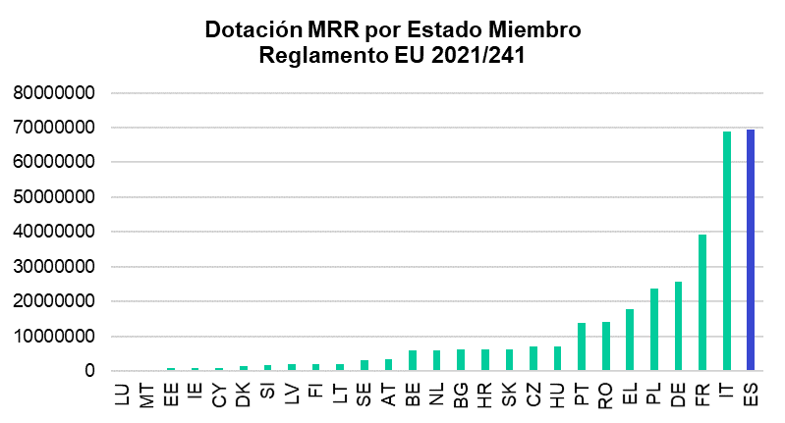
Fondos Next Generation en España
Next Generation UE (transferencias directas)
React UE: 12,436 millones de € (CCAA)
Mecanismo de Recuperación y Resiliencia (MRR): 70.000 millones de €
España es el primer país de la UE con mayor dotación de Fondos de Recuperación

Slide 2
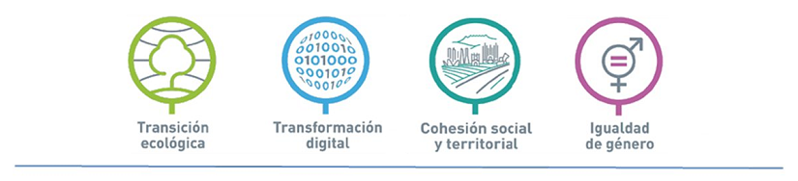


Fondos Next Generation en España
Agenda urbana y rural, lucha contra la despoblación y desarrollo de la agricultura Infraestructuras y ecosistemas resilientes | 14.407 M€ 10.400 M€
III. Transición energética justa e inclusiva | 6.385 M€
IV. Una Administración para el siglo XXI | 4.315 M€
V. Modernización y digitalización del tejido industrial y de la pyme, recuperación del turismo e impulso a una España nación emprendedora | 16.075 M€
20,7%
Pacto por la ciencia y la innovación. Refuerzo a las capacidades del Sistema Nacional de Salud
Educación y conocimiento, formación continua y desarrollo de capacidades
7,1%
4.949 M€
15,0%
10,5%
7.317 M€
69.528 M €
7,0%
1,2%
VIII. Nueva economía de los cuidados y políticas de empleo
4.855 M€
9,2%
IX. Impulso de la industria de la cultura y el deporte
825 M€
6,2%
23,1%
X. Modernización del sistema fiscal
para un crecimiento inclusivo y sostenible
–
Verde
Digital
40,29%
29,58%
2

Slide 3
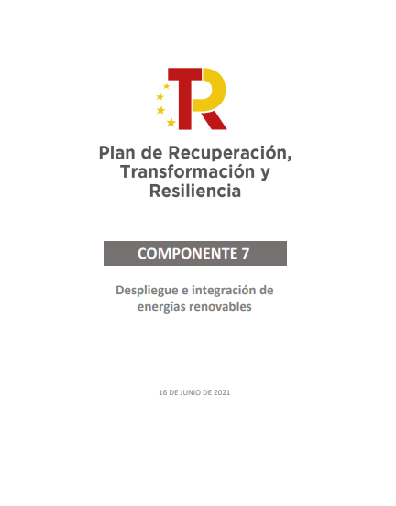
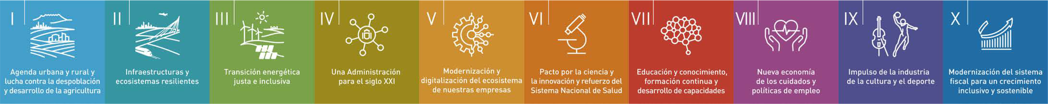
Amplía información en este Link
Fondos Next Generation en España
10 POLÍTICAS PALANCA
30 COMPONENTES ( 110 INVERSIONES + 102 REFORMAS)
C1 Plan de choque de movilidad sostenible, segura y conectada en entornos urbanos y metropolitanos C2 Plan de rehabilitación de vivienda y regeneración urbana C3 Transformación ambiental y digital del sistema agroalimentario y pesquero | C4 Conservación y restauración de ecosistemas y su biodiversidad C5 Preservación del espacio litoral y los recursos hídricos C6 Movilidad sostenible, segura y conectada | C7 Despliegue e integración de energías renovables C8 Infraestructuras eléctricas, promoción de redes inteligentes y despliegue de la flexibilidad y el almacenamiento C9 Hoja de ruta del hidrógeno renovable y su integración sectorial C10Estrategia de Transición Justa | C11 Modernización de las Administraciones públicas | C12 Política Industrial España 2030 C13 Impulso a la pyme C14 Plan de modernización y competitividad del sector turístico C15 Conectividad Digital, impulso de La ciberseguridad y despliegue del 5G | C16 Estrategia Nacional de Inteligencia Artificial C17 Reforma institucional y fortalecimiento de las capacidades del sistema nacional de ciencia, tecnología e innovación C18 Renovación y ampliación de las capacidades del Sistema Nacional de Salud | C19 Plan Nacional de Competencias Digitales (digital skills) C20 Plan estratégico de impulso de la Formación Profesional C21 Modernización y digitalización del sistema educativo, incluida la educación temprana de 0 a 3 años | C22 Plan de choque para la economía de los cuidados y refuerzo de las políticas de inclusión C23 Nuevas políticas públicas para un mercado de trabajo dinámico, resiliente e inclusivo | C24 Revalorización de la industria cultural C25 España hub audiovisual de Europa (Spain AVS Hub) C26 Plan de fomento del sector del deporte | C27Medidas y actuaciones de prevención y lucha contra el fraude fiscal C28 Adaptación del sistema impositivo a la realidad del siglo XXI C29 Mejora de la eficacia del gasto público C30 Sostenibilidad a largo plazo del sistema público de pensiones en el marco del Pacto de Toledo

Slide 4
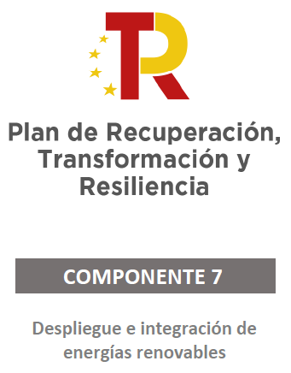
COMPONENTE 7. DESPLIEGUE E INTEGRACIÓN DE ENERGÍAS RENOVABLES
1. Descripción general del componente
  Inversión
  Periodificación
  Enumeración de inversiones
  Enumeración de actuaciones (vinculadas a las inversiones)
2. Detalle de cada actuación
  Descripción de la actuación
  Descripción de la financiación

Slide 5

Componente 7. Despliegue e Integración de Energías Renovables: Descripción General
INVERSIÓN
Inversión estimada TOTAL incluyendo otras fuentes de financiación distintas al Mecanismo de Recuperación y Resiliencia | 3.165 millones €
Inversión del componente BAJO EL MECANISMO DE RECUPERACIÓN Y RESILIENCIA | 3.165 millones €
PERIODIFICACIÓN | 2020 | 2021 | 2022 | 2023 | 2024 | 2025 | 2026
Financiación Plan |  | 1.900 | 630 | 635 | - | - | -
Otra financiación
TOTAL |  | 1900 | 630 | 635
ENUMERACIÓN DE LAS REFORMAS E INVERSIONES |  | Financiación | % sobre el total | COFOG
C7.R1 | Marco normativo para el fomento de la generación renovable | N.A |  | 04.3
C7.R2 | Estrategia Nacional de Autoconsumo | N.A |  | 04.3
C7.R3 | Desarrollo de las comunidades energéticas | N.A |  | 04.3
C7.R4 | Marco para la innovación y desarrollo tecnológico de las energías renovables | N.A |  | 04.3
C7.I1 | Desarrollo de energías renovables innovadoras, integradas en la edificación y en procesos productivos | 2.365 M€ | 74,40% | 04.3
C7.I2 | Energía sostenible en las islas | N.A |  | 04.3
Total componente |  | 2.365 M€ | 100%

Slide 6
Componente 7. Despliegue e Integración de Energías Renovables: Descripción General
INVERSION | ACTUACIONES | MODO DE IMPLEMENTACIÓN (UPV) | ADMINISTRACIÓN EJECUTORA | INVERSIÓN 2021 | INVERSIÓN 2022 | INVERSIÓN 2023
C7.I1 | Desarrollo de energías renovables innovadoras, integradas en la edificación y en los procesos productivos | Convocatoria de ayudas/Beneficiarios directos/Subcontrata | Ministerio para la Transición Ecológica y el Reto Demográfico/Otros Ministerios/Conferencia Sectorial de Energía | 1.490 M€ | 435 M€ | 440 M€

Slide 7
Componente 7. Despliegue e Integración de Energías Renovables: Detalle de cada inversión
Desarrollo de energías renovables innovadoras, integradas en la edificación y en los procesos productivos
Proyectos enfocados a conseguir una activación rápida de la movilización de inversiones que impulse la penetración de energías renovables, tanto de tecnologías establecidas como de aquellas que todavía no son plenamente competitivas. Permite abordar de forma anticipada y acelerada las necesidades identificadas para el despliegue de renovables, su desarrollo tecnológico y su integración tanto en sectores productivos, edificación o el territorio, de forma alineada con lo identificado en la Dimensión de descarbonización del PNIEC.
Convocatoria de ayudas a agentes económicos susceptibles de emplear tecnologías renovables y a entidades públicas distintas de la Administración General del Estado.
Ministerio para la Transición Ecológica y el Reto Demográfico en coordinación con otros Departamentos ministeriales, así como la Conferencia Sectorial de Energía en aquellas convocatorias descentralizadas
Implementación de la inversión:
  2021: convocatorias de ayudas territorializadas para el autoconsumo en los sectores industrial y servicios como acompañamiento a las actuaciones vinculadas a la reforma correspondiente a la Estrategia de Autoconsumo
  2022-2023: se irán desarrollando las distintas bases de las líneas de ayudas y sus correspondientes convocatorias. Una vez publicadas las bases, se realizarán convocatorias anuales hasta 2023, inclusive, que se irán adaptando a la demanda en cada uno de los territorios y sectores.

Slide 8
Componente 7. Despliegue e Integración de Energías Renovables: Detalle de cada inversión
Desarrollo de energías renovables innovadoras, integradas en la edificación y en los procesos productivos
Se estima un presupuesto de 2300 M€ para financiar proyectos demostradores en el desarrollo de energías renovables innovadoras, integradas en la edificación y en procesos productivos, fijando para el caso de los proyectos piloto un presupuesto estimado por proyecto de 1,5M €.
Esta medida se compone principalmente de a convocatorias de ayudas a la inversión inicial (CAPEX), que podrán ser territorializadas (realizadas por cada Comunidad o Ciudad Autónoma) o convocatorias a nivel nacional.
A las líneas de ayudas se le suman la inversión pública, la realización de estudios que demuestren la viabilidad y beneficios asociados:
  Como parte integral de estas inversiones, es necesario destinar una parte del presupuesto a actuaciones de asistencia técnica y estos costes pueden ser incurridos mediante contratos de servicio o de asistencias técnicas externas.
  Los gastos de gestión no podrán en ningún caso superar el 4% del presupuesto asignado a la actuación.

